Slide 1



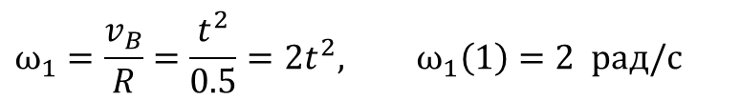
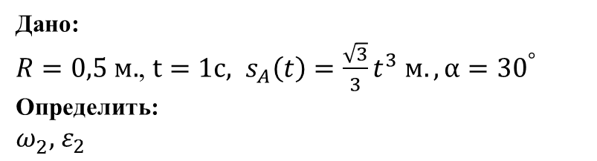




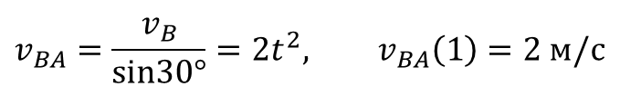




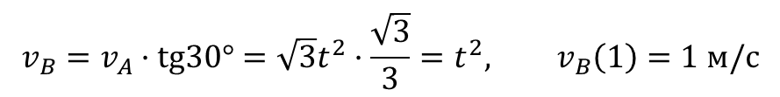





Пример 1
МГТУ им. Н.Э. Баумана
Дано:
$R=0,5 м.$, $t=1c, s_{A}\left(t\right)=\frac{\sqrt{3}}{3}t^{3} м.,α={30}^{°}$
Определить:
$ω_{2}^{},$ $ε_{2}$
2
Решение:
S(t)
$${\overline{v}}_{BA}^{}$$
$v_{A}\left(t\right)={\dot{s}}_{A}\left(t\right)=\sqrt{3}t^{2},$ $v_{A}\left(1\right)=\sqrt{3} м/с^{2}$
A
$${\overline{v}}_{A}^{}$$
$$ω_{AB}$$
$${\overline{v}}_{B}^{}={\overline{v}}_{A}^{}+{\overline{v}}_{BA}^{}$$
B
$${\overline{v}}_{B}^{}$$
л. ${\overline{v}}_{B}^{}$
$$v_{B}=v_{A}·tg30°=\sqrt{3}t^{2}·\frac{\sqrt{3}}{3}=t^{2}, v_{B}\left(1\right)=1 м/с$$
л. ${\overline{v}}_{B}^{}$
$${\overline{v}}_{B}^{}$$
$$ω_{1}$$
1
$$v_{BA}=\frac{v_{B}}{sin30°}=2t^{2}, v_{BA}\left(1\right)=2 м/с$$
P
$${\overline{v}}_{BA}^{}$$
$${30}^{°}$$
л. ${\overline{v}}_{BA}^{}$
$$ω_{AB}=\frac{v_{BA}}{AB}=\frac{v_{BA}}{2R}=2t^{2},{ ω}_{AB}\left(1\right)=2 рад/с$$
$${\overline{v}}_{A}^{}$$
$$ω_{1}=\frac{v_{B}}{R}=\frac{t^{2}}{0.5}=2t^{2}, ω_{1}\left(1\right)=2 рад/с$$
л. ${\overline{v}}_{BA}^{}$

Slide 2






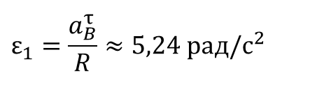
























Пример 1
МГТУ им. Н.Э. Баумана
$$NP=2Rcos{30}^{°}=R\sqrt{3} м$$
$$л. {\overline{v}}_{NA}$$
$v_{N}=ω_{1}·NP=2t^{2}·R\sqrt{3}=t^{2}\sqrt{3},$ $v_{N}\left(1\right)=\sqrt{3} м/с$
$$ω_{2}$$
$${\overline{v}}_{NA}$$
$${\overline{v}}_{N}^{}$$
л. ${\overline{v}}_{NA}$
${\overline{v}}_{N}={\overline{v}}_{A}+{\overline{v}}_{NA}$
2
$${\overline{v}}_{NA}$$
$$v_{NA}=2v_{N}cos{30}^{°}=3t^{2}$$
$${\overline{v}}_{N}^{}$$
л.${{\overline{a}}_{BA}}^{τ}$
$ω_{2}=\frac{v_{NA}}{AN}=\frac{3t^{2}}{0,5}=6t^{2};$ $ω_{2}\left(1\right)=6 рад/с$
A
N
$${\overline{v}}_{A}^{}$$
$${{\overline{a}}_{BA}}^{n}$$
$${\overline{v}}_{A}^{}$$
$$л.{{\overline{a}}_{B}}^{τ}$$
$$a_{A}^{τ}={\ddot{s}}_{A}\left(t\right)=2\sqrt{3}t, { a}_{A}\left(1\right)=2\sqrt{3} м/с^{2}$$
$${\overline{a}}_{A}^{τ}$$
B
$${\overline{v}}_{B}^{}$$
$${{\overline{a}}_{B}}^{τ}={\overline{a}}_{A}^{τ}+{{\overline{a}}_{BA}}^{τ}+{{\overline{a}}_{BA}}^{n}$$
л.${{\overline{a}}_{BA}}^{τ}$
$$л.{{\overline{a}}_{B}}^{τ}$$
$$ω_{1}$$
$${\overline{a}}_{B}^{τ}$$
1
$$a_{BA}^{n}=ω_{AB}^{2}·2R=2^{2}·2·0,5=4 м/с^{2}$$
$${\overline{a}}_{BA}^{τ}$$
P
x
$$\underline{x}:{ a}_{B}^{τ}cos{30}^{°}=−a_{A}^{τ}sin{30}^{°}+a_{BA}^{n}$$
$${{\overline{a}}_{BA}}^{n}$$
$${\overline{a}}_{A}^{τ}$$
$$a_{B}^{τ}≈2,62 м/с^{2}$$
$$ε_{1}=\frac{a_{B}^{τ}}{R}≈5,24 рад/с^{2}$$

Slide 3






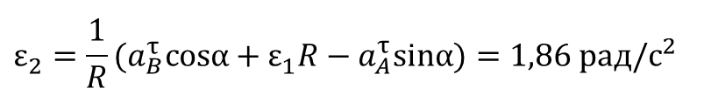




Пример 1
МГТУ им. Н.Э. Баумана
$$ε_{2}$$
${\overline{v}}_{N}={\overline{v}}_{A}+{\overline{v}}_{NA}={\overline{v}}_{B}+{\overline{v}}_{NB}$
л. ${\overline{a}}_{NA}^{τ}$
Дифференцируем по времени:
2
$${\overline{a}}_{A}^{τ}+{{\overline{a}}_{NA}}^{τ}+{{\overline{a}}_{NA}}^{n}={{\overline{a}}_{B}}^{τ}+{{\overline{a}}_{NB}}^{τ}+{{\overline{a}}_{NB}}^{n}$$
$$ε_{1}$$
Спроецируем на ось $x⊥AB:$
A
N
$$a_{A}^{τ}sinα+ε_{2}^{}R=a_{B}^{τ}cosα+ε_{1}^{}R$$
$$α$$
$$ε_{2}^{}={\frac{1}{R}(a}_{B}^{τ}cosα+ε_{1}^{}R−a_{A}^{τ}sinα)=1,86 рад/с^{2}$$
$${\overline{a}}_{A}^{τ}$$
B
$${\overline{a}}_{B}^{τ}$$
$${\overline{a}}_{NB}^{τ}$$
x
1
P

Slide 4




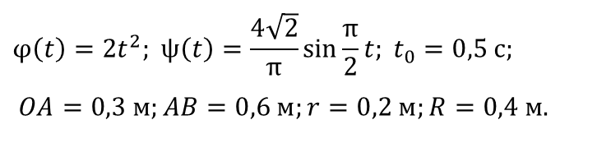
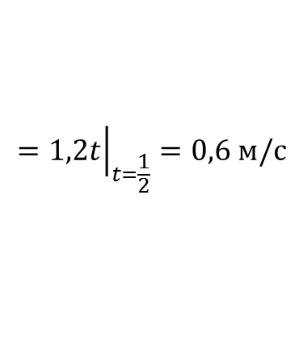


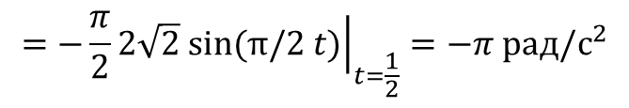










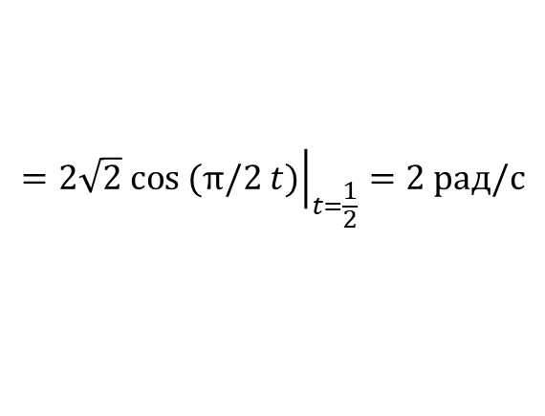


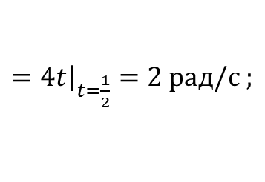








Пример 2
МГТУ им. Н.Э. Баумана
Дано:
$$φ\left(t\right)=2t^{2}; ψ\left(t\right)=\frac{4\sqrt{2}}{π}sin\frac{π}{2}t; t_{0}=0,5 с;$$
$$OA=0,3 м;AB=0,6 м;r=0,2 м;R=0,4 м.$$
2
$$л. {\overline{v}}_{B}$$
$${\overline{v}}_{B}$$
B
Траектория Т.В
Определить:
$$ε_{2},a_{D_{2}}^{}$$
$${\overline{v}}_{A}$$
A
Решение:
$${30}^{°}$$
D
$$ω_{OA}^{z}=\dot{φ}$$
$={\left.4t\right|}_{t=\frac{1}{2}}=2 рад/с$ $;$
$$ε_{OA}^{z}=\ddot{φ}=4 рад/с^{2}$$
$$ε_{OA}^{}$$
$$л. {\overline{v}}_{BA}$$
$$ω_{1z}=\dot{ψ}$$
$$={\left.\text{2}\sqrt{2} \text{cos} \text{(}\text{π}\text{/2 }\text{t})\right|}_{t=\frac{1}{2}}=2 рад/с$$
$$ω_{OA}^{}$$
$$φ(t)$$
$$ψ(t)$$
$$ε_{1z}=\ddot{ψ}$$
$$={\left.−\frac{π}{2}\text{2}\sqrt{2} \text{sin}\text{(}\text{π}\text{/2 }\text{t})\right|}_{t=\frac{1}{2}}=−π рад/с^{2}$$
O
$$O_{1}$$
$$ω_{1}$$
$$ε_{1}=\left|ε_{1z}\right|=π рад/с^{2}$$
1
$$л. {\overline{v}}_{B}$$
$${\overline{v}}_{A}$$
$$ε_{1}$$
$$v_{A}=ω_{OA}·OA$$
$$={\left.1,2t\right|}_{t=\frac{1}{2}}=0,6 м/с$$
$${\overline{v}}_{B}$$
$${\overline{v}}_{B}^{}={\overline{v}}_{A}^{}+{\overline{v}}_{BA}^{}$$
$$л. {\overline{v}}_{BA}$$
$v_{B}=v_{A}=0,6 м/с$;
$$ω_{AB}^{}=0 рад/с$$

Slide 5















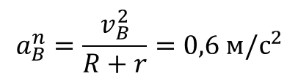













Пример 2
МГТУ им. Н.Э. Баумана
$$v_{D_{1}}^{}=v_{D_{2}}ω_{1}·R$$
$$=2∙0,4=0,8 м/с$$
л. ${\overline{a}}_{BA}^{τ}$
Примем за полюс точку В.
$${\overline{v}}_{DB}$$
$${\overline{v}}_{B}$$
${\overline{v}}_{D}={\overline{v}}_{B}+{\overline{v}}_{DB}$
2
$$ω_{2}$$
$${\overline{v}}_{D}$$
$${\overline{v}}_{B}$$
B
л. ${\overline{a}}_{B}^{τ}$
$$v_{DB}=v_{D}−v_{B}$$
$$=0,8−0,6=0,2 м/с$$
$${\overline{v}}_{DB}$$
л. ${\overline{v}}_{DB}^{}$
$$ω_{2}=\frac{v_{DB}}{r}=1 рад/с$$
$${\overline{a}}_{A}^{τ}$$
A
$${30}^{°}$$
$${\overline{v}}_{D}$$
D
$${\overline{a}}_{B}^{n}$$
$${\overline{a}}_{A}^{n}$$
$${\overline{a}}_{A}={\overline{a}}_{A}^{n}+{\overline{a}}_{A}^{τ};$$
$$ε_{OA}^{}$$
$a_{A}^{n}=ω_{OA}^{2}·OA=1,2 м/с^{2}$;
$$a_{A}^{τ}=ε_{OA}·OA=1,2м/с^{2}$$
$$ω_{OA}^{}$$
$$ψ(t)$$
$$φ(t)$$
Примем за полюс точку A.
O
$$O_{1}$$
$$ω_{1}$$
$${\overline{a}}_{B}^{n}+{\overline{a}}_{B}^{τ}={\overline{a}}_{A}^{n}+{\overline{a}}_{A}^{τ}+{\overline{a}}_{BA}^{n}+{\overline{a}}_{BA}^{τ}$$
1
$$ε_{1}$$
$$a_{BA}^{n}=ω_{AB}^{2}·AB=0$$
$$a_{B}^{n}=\frac{v_{B}^{2}}{R+r}=0,6 м/с^{2}$$

Slide 6








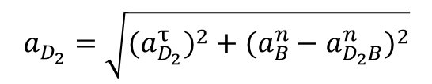































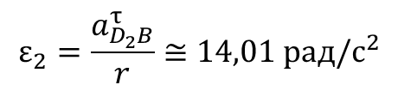


Пример 2
МГТУ им. Н.Э. Баумана
Строим многоугольник ускорений.
$${\overline{a}}_{B}^{n}+{\overline{a}}_{B}^{τ}={\overline{a}}_{A}^{n}+{\overline{a}}_{A}^{τ}+{\overline{a}}_{BA}^{τ}$$
л. ${\overline{a}}_{BA}^{τ}$
$${\overline{a}}_{B}^{n}$$
$$л. {\overline{a}}_{D_{2}}^{n}$$
$$ε_{2}$$
2
$${\overline{a}}_{D_{2}}^{τ}$$
$$ω_{2}$$
л. ${\overline{a}}_{B}^{τ}$
B
л. ${\overline{a}}_{B}^{τ}$
$${\overline{a}}_{B}^{τ}$$
$${\overline{a}}_{D_{2}B}^{τ}$$
$${\overline{a}}_{B}^{n}$$
$${\overline{a}}_{D_{2}}^{n}$$
л. ${\overline{a}}_{D_{2}B}^{τ}$
$${\overline{a}}_{BA}^{τ}$$
$${30}^{°}$$
$${\overline{a}}_{D_{2}B}^{n}$$
$${\overline{a}}_{A}^{τ}$$
$${\overline{a}}_{A}^{n}$$
$${\overline{a}}_{D_{2}B}^{n}$$
л. ${\overline{v}}_{DB}^{}$
$${\overline{a}}_{A}^{τ}$$
A
$${\overline{a}}_{B}^{τ}$$
$${30}^{°}$$
D
$${\overline{a}}_{D_{2}}^{τ}$$
л. ${\overline{a}}_{BA}^{τ}$
$${\overline{a}}_{B}^{n}$$
$${\overline{a}}_{A}^{n}$$
Из многоугольника ускорений:
$$ε_{OA}^{}$$
$$a_{B}^{τ}=a_{A}^{τ}+\left(a_{A}^{n}−a_{B}^{n}\right)tg{30}^{°}$$
$$≅1,546 м/с^{2}$$
$$φ(t)$$
$$ω_{OA}^{}$$
$$ψ(t)$$
Рассмотрим звено 2.
$$a_{D_{2}}^{τ}=a_{D_{1}}^{τ}=ε_{1}∙R$$
$$=0,4π м/с^{2}$$
O
$$O_{1}$$
Примем за полюс точку B.
$$ω_{1}$$
$${\overline{a}}_{D_{2}}^{}={\overline{a}}_{D_{2}}^{τ}+{\overline{a}}_{D_{2}}^{n}={\overline{a}}_{B}+{\overline{a}}_{D_{2}B}^{τ}+{\overline{a}}_{D_{2}B}^{n}$$
1
$$ε_{1}$$
$$a_{D_{2}B}^{n}=ω_{2}^{2}∙r$$
$$=0,2 м/с^{2}$$
$$a_{D_{2}B}^{τ}=a_{B}^{τ}+a_{D_{2}}^{τ}$$
$$=1,546+0,4π≅2,8 м/с^{2}$$
$$ε_{2}=\frac{a_{D_{2}B}^{τ}}{r}≅14,01 рад/с^{2}$$
$$a_{D_{2}}^{}=\sqrt{{{(a}_{D_{2}}^{τ})}^{2}+{(a_{B}^{n}−a_{D_{2}B}^{n})}^{2}}$$
$$≅1,32м/с^{2}$$

